Slide 1


科技金融典型案例
案例撰写注意要点
南方财经全媒体集团

Slide 2


PART 1丨 标题撰写

Slide 3
案例标题撰写
案例标题撰写原则
案例标题和简介将用于网络展示和后续现场展示
需高度重视

Slide 4
案例标题撰写
案例标题撰写原则
从简单一句话就能够看明白这个案例主要讲的是什么
即什么产品解决了什么问题

Slide 5
案例标题撰写
案例标题要点及示例
产品 + 解决的问题
人民银行案例汇编示例
绿色可转债拓宽中小企业融资渠道
绿色金融支持广州市新能源公交车置换
粤澳人民币清算行同业拆借业务拓展跨境资金融通新渠道
跨境资产池助力广东企业借助澳门平台“出海”

Slide 6
案例标题撰写
案例标题注意事项
目前，我们提交过来的案例标题主要有以下几点需要注意：
尽量一句话写完、不分句
字数尽量控制在20字以内
☑
参考写法
“再贷款+信贷风险补偿金”新模式助力河源科技型企业融资提质增效
低空飞行器综合保险为低空经济“起飞”护航

Slide 7
案例标题撰写
案例标题注意事项
目前，我们提交过来的案例标题主要有以下几点需要注意：
突出案例亮点
如首单、率先、首创
☑
参考写法
广东省首单私募基金管理人发行科创债
引导耐心资本服务科技发展
全省首单商业秘密保险助力知识产权保护

Slide 8
案例标题撰写
案例标题注意事项
目前，我们提交过来的案例标题主要有以下几点需要注意：
单位名称可以不写
一定要写的话用简称
例如，XX集团有限公司，用XX集团表示即可
☑
人民银行案例汇编示例
广东中行“中试贷”助力打通科研成果转化“最后一公里”

Slide 9
案例标题撰写
案例标题注意事项
目前，我们提交过来的案例标题主要有以下几点需要注意：
简练的产品/项目名称
例如，产品前不一定要加城市名、单位名、产品年份等具体信息
☑
人民银行案例汇编示例
绿色园区贷助力”低小散“企业污染治理
药品置换服务责任保险助力生态健康发展

Slide 10
案例标题撰写
案例标题注意事项
目前，我们提交过来的案例标题主要有以下几点需要注意：
标题内容要实，不需要太多的修饰润色
例如，做大做强、新高度、蓬勃发展等表述不适合放案例标题
☑
人民银行案例汇编示例
林业碳汇支持环境改善和精准扶贫
绿色供应链金融推动现代农业发展

Slide 11
案例标题撰写
建议优化
践行高质量发展理念，为合作区内中小型科创企业高质量发展赋能
科创企业全生命周期服务方案
金融助力广东企业高质量出海
广州市首单xxxx项目
写好科技金融“xx答卷”
“创新积分贷”——科技企业融资的创新之路
xx银行携手xx保理 助力珠澳经济乘风破浪
☒

Slide 12
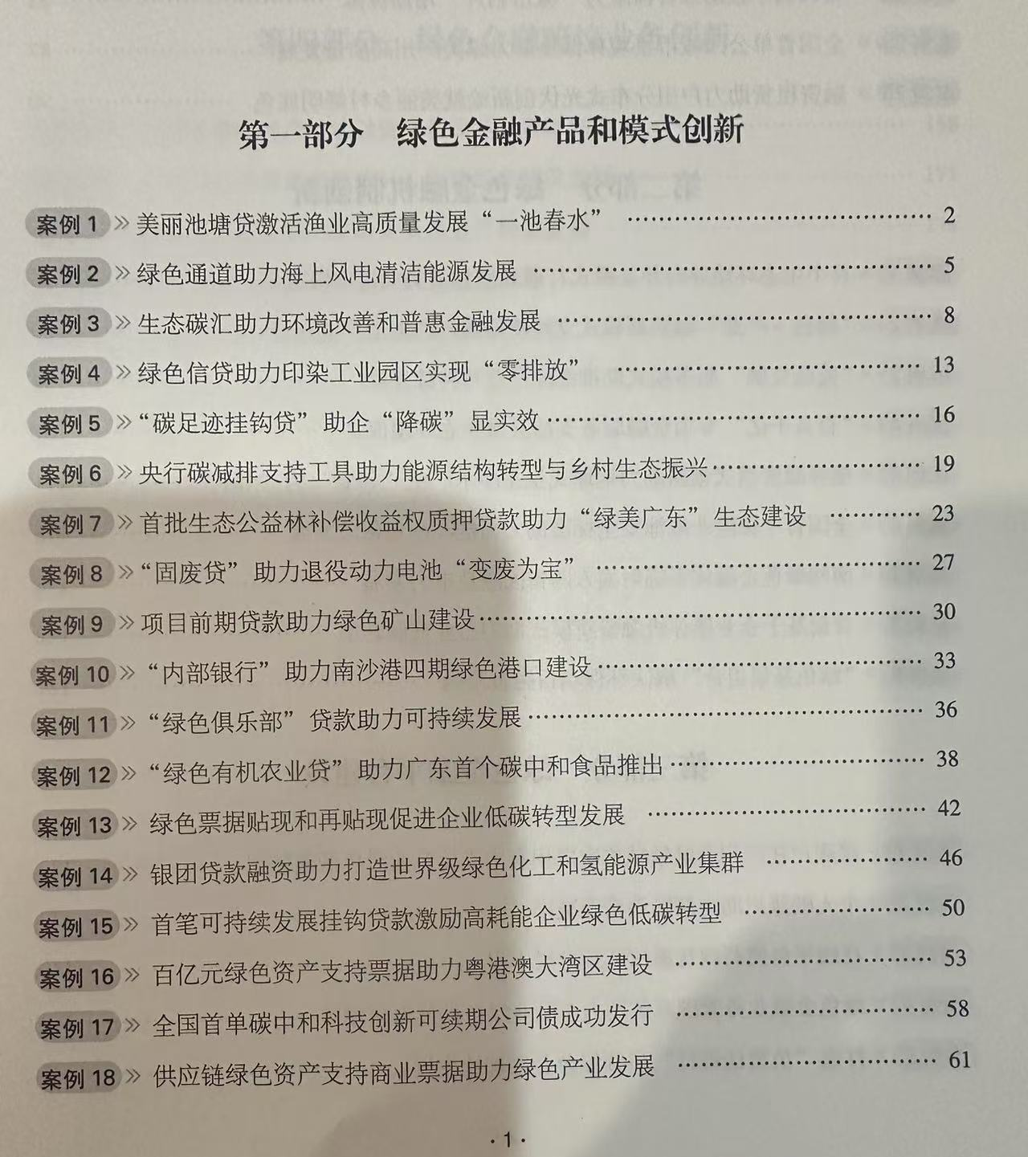
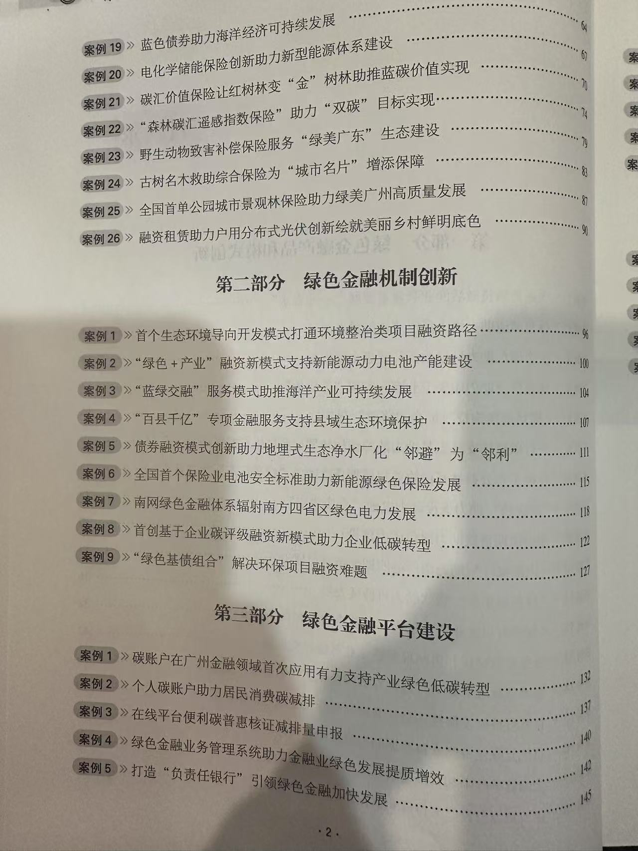
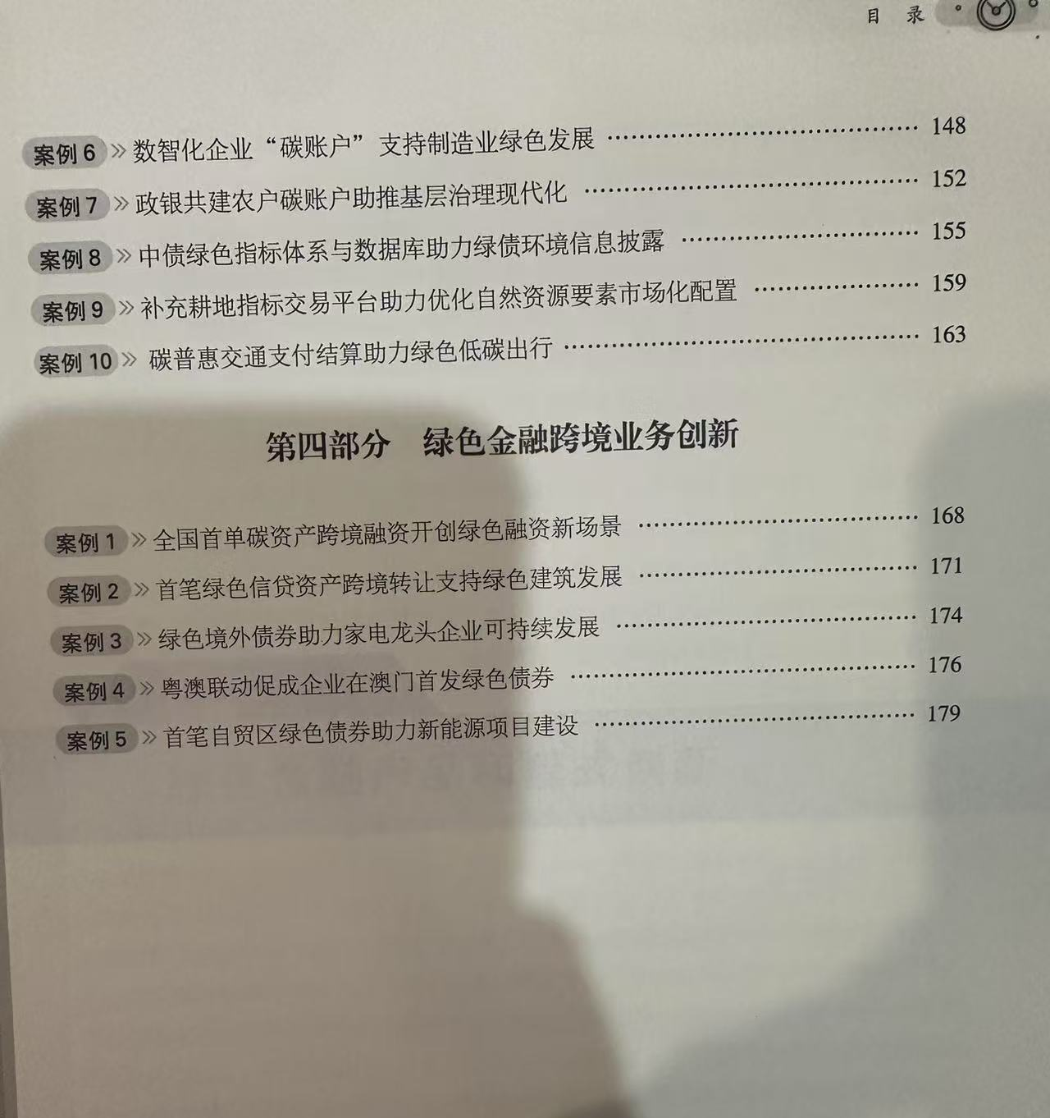
案例标题撰写
更多优秀案例展示
人民银行案例汇编示例

Slide 13
PART 2丨 案例简介撰写

Slide 14
案例简介撰写
撰写三步法
案例背景
具体做法
实践效果
创新亮点
四个段落呈现，600字左右
最多不超800字，点出创新亮点

Slide 15
案例简介撰写
一、案例背景
关键词
面临现状
（困难或机遇）
简要简要再简要

Slide 16
案例简介撰写
一、案例背景
大战略背景无需写
举例：
我国正在经历新一代技术革命的关键时期，以新质生产力为代表的战略性新兴产业正在重塑经济发展格局。中央金融工作会议强调要做好“五篇大文章”，科技金融居于首位；2024年发展新质生产力被写入《政府工作报告》中，并被列为十大任务之首。面对当前的新经济形势，我行将科技金融定位为“五大新赛道”之一，定位为全行未来十年经营发展的重要增长极。重视科技金融、发展科技金融已成为我行当下顺应经济发展趋势与同业竞争格局的必然选择，是我行战略转型发展的实践回应。
在全行科技金融工作会议上xx银行董事长做出重要指示：“要发挥好金融机构的差异化优势做好生态圈构建”。立足于科技创新之城，xx分行深入贯彻中央金融工作会议精神，认真落实总行科技金融战略部署，在《xx银行关于推进科技金融高标准建设的指导意见》等文件指引下结合区域特点，创新性的以构建科技金融生态伙伴体系为切入点，通过搭建平台汇聚各方合力，形成区域内科技金融竞争优势，致力长效的科技金融生态转化与业务发展。
☒

Slide 17
案例简介撰写
一、案例背景
大战略背景无需写
举例：
xx分行在广东省分行的指导下，瞄准科技企业金融服务的“缺口”，首创科技企业全生命周期金融服务“缺口介入机制”，通过系列创新举措、特色模式，弥补市场手段难以覆盖的服务缺口，以此畅通科技企业信贷融资、投贷担保租联动、资本市场直接融资等各个环节。
☒

Slide 18
案例简介撰写
一、案例背景
与案例相关的具体文件背景可以写
☑
举例：
党的二十大报告提出要加强企业主导的产学研深度融合，强化目标导向，提高科技成果转化和产业化水平。《中共中央关于进一步全面深化改革、推进中国式现代化的决定》也明确提出“加快布局建设一批概念验证、中试验证平台”‌。中试平台的建设是为了解决科技成果放大至产业化规模过程中的工艺匹配性、批量稳定性、成本经济性等问题。（仍需精简）

Slide 19
案例简介撰写
一、案例背景
业务背景可以写，但需简略
☒
数字人民币由中国人民银行发行，以国家信用为支撑，具有法偿性，其不仅可以满足公众对数字化货币的需求，提高支付便利性，还可以有效防范金融风险。当前，数字人民币已落地政务服务、零售消费、乡村振兴等多个应用场景。
（无需做科普，详细业务背景可体现在案例详情中）

Slide 20
案例简介撰写
一、案例背景
参考案例
伴随地面交通拥堵问题日益严重、无人机技术逐步成熟，全球正积极探索培育低空经济产业。2021年起，低空经济被纳入国家规划，并在2023年被中央经济工作会议确立为战略性新兴产业。作为新质生产力的代表，低空经济产业辐射面极大，广东省人民政府发布《广东省推动低空经济高质量发展行动方案（2024—2026年）》，提出到2026年广东低空经济规模计划超3000亿元以及要探索构建科技保险服务机制，拥有众多应用场景的低空飞行器产业将成为撬动低空经济蓬勃发展的重要支点，低空飞行器专属保险产品亟待保险市场开发。（还需简略）
——面临现状，点出问题
☑

Slide 21
案例简介撰写
一、案例背景
参考案例
近年来，随着河源市全力打造以千亿级电子信息为牵引的“1+3”先进制造业集群，先进制造业、科技创新产业实力稳步提升，科技型企业融资需求出现较快增长，科技型企业的信贷供给相对有限。（为解决科技型企业信贷供需不平衡问题，破解法人银行机构科技信贷投放梗阻，在人民银行广东省分行的指导下，2024年，人民银行河源市分行与市科技局构建“再贷款+风险补偿金”新模式，实现“利率成本低”与“风险保障高”信贷支持的有效融和，撬动更多信贷资金支持科技创新、技术改造和设备更新。）
——面临现状，点出问题
☑

Slide 22
案例简介撰写
二、具体做法
关键词
描述具体内容
做了什么工作、创新什么机制或模式：
金融产品、服务方式、交易机制、业务流程

Slide 23
案例简介撰写
二、具体做法
参考案例
《创新“珠三角征信链+电力数据金融应用”机制 为科技创新高质量发展蓄势赋能》（标题太长）：
一是全省首创“地市级人民银行+电网企业”合作机制，实现信息渠道创新。2023年7月，人民银行江门市分行与地方供电局签订“‘电力+金融’护航经济高质量发展”合作意向协议，共同推进电力数据应用和金融创新服务深度融合。二是全省首创“珠三角征信链+电力数据金融应用”服务机制，实现信贷风控创新。人民银行江门市分行联合地方供电局，推动电力数据依托“珠三角征信链”进行共享应用。流程如下：在数据供给侧，广东电网能源投资有限公司将用户用电数据库接入“珠三角征信链”，该公司根据银行机构不同数据维度需求，向银行机构以市场化方式提供定制化电力数据服务。在数据需求侧，银行机构依托“珠三角征信链”，经由融资企业授权后，获取企业电力数据，对科技型企业实行全流程信贷风险管理。
☑

Slide 24
案例简介撰写
二、具体做法
参考案例
《基于AI+多元数据融合驱动信贷创新 打造“科技初创通”填补早期科技企业金融服务空白》（标题太长）：
科技初创通从企业成长规律出发，充分利用数据优势和机器学习技术，识别初创期和成长期企业的关键特征，找到与成熟期企业有相似发展脉络的初创科技企业，对他们研究差异化的授信思路。
一是跳出名单寻找培育名单相似企业。按照科创企业梯队分层，跳出名单利用相似度算法，将初创科技企业与国家高新技术企业、专精特新企业等政府培育名单内的企业进行对比分析。同时利用随机森林和逻辑回归算法学习成熟科创企业的关键特征，找到跟他们相似的早期科创企业，将科创企业金融服务覆盖面扩大到名单以外，帮助银行打通服务初创科技企业的“最初一公里”。
二是构造潜力科创企业综合评分生成专属报告。重点挖掘综合应用工商、社保、资助补贴、水务、政务办事等公共数据和投融资、知识产权等产业数据，构造潜力科创企业综合评分。综合评分共分为3大细分评分、12大关键指标，为每一个科创企业生成专属报告，为银行提供授信建议。
☑

Slide 25
案例简介撰写
三、实践效果
业务是否落地
数据：支持了多少家企业、发放了多少融资、有多少家机构应用了系统、解决了什么问题、降低了多少成本
项目意义
经济效益、社会效益
特别注意：案例区间为2023年-2024年，需强调在此期间的工作成效
关键词

Slide 26
案例简介撰写
三、实践效果
参考案例
《技术研发应用综合保险助力科技企业放开手脚大胆干》：
通过投保技术研发应用综合保险，企业能够在项目研发、小试、中试阶段获得经济补偿，减少因失败带来的资金压力，从而鼓励更多企业投入研发和创新，使其更加专注于技术创新和产品，加速科技成果的产业化进程。目前，广东人保财险已为4家企业提供35万的专属科技风险保障。
《“评级贷”助力中小微科技企业融资发展》
“评级贷”助力企业增大研发投入与生产经营，惠及企业营收普遍增长，以区内中小微企业为主要服务对象。2023年到2024年，放款企业89家，总授信规模突破4.3亿元，累计下款规模超1.9亿。联动各类科技金融机构，共同服务园区企业超1000家，初步形成“一站式，保姆化，全链条”的园区企业服务生态圈，并进一步探索现代服务业数字化协作模式。初步探索解决园区科技型中小微企业融资难融资贵等融资共性问题的方案和路径，撬动东莞市松山湖高新区内逾122亿元新增融资规模，有效缓解中小微企业融资难的问题。
点评：创新了xx产品，解决了什么问题，实现了什么经济或社会效益
☑

Slide 27
案例简介撰写
建议优化
1、目前，xx地区正稳步推进电力数据金融应用试点工作，银行机构针对制造业科技型中小企业量身定制“电力贷”专属信贷产品。
点评：没有数据和具体案例支撑时间成效
☒
2、助力xx市知识产权质押融资实现总笔数超140笔，总金额达156.5亿元，同比增长71.46%，其中商标质押融资金额为68.03亿元（排名全省第2）。
点评：只有数据，没有点出实践效果

Slide 28
案例简介撰写
四、创新亮点
创新亮点
“首笔”、“首单”“创新xx组合”、“创新xx模式”
关键词

Slide 29
案例简介撰写
四、创新亮点
参考案例
《低空飞行器综合保险为低空经济“起飞”护航》
行业首创和原创。低空保为国内首款针对低空经济的专属保险产品，紧密围绕低空飞行器的风险特点和保障需求进行设计，改变了以往通用航空保险产品在低空领域适用性不足的状况，为低空经济产业提供了量身定制的风险解决方案。产品除了提供了传统的财产险和责任险保障外，还创新性地覆盖了链路丢失、操作失误、外部撞击等低空飞行器特有的特殊风险，聚焦低空经济个性化保障需要，更全面地应对低空经济面临的各种潜在风险，为产业发展提供了坚实后盾。
《知识产权质押融资信息公共服务网点创新模式赋能新质生产力》：
“肇庆市知识产权质押融资信息公共服务网点”为全省首批知识产权质押融资信息公共服务网点，是广东省内首次通过在金融机构网点设立知识产权金融服务场所。通过与金融机构深化合作，为科技型中小企业提供知识产权价值评估、政策培训、融资对接等全方位、一站式服务。
点评：突出了亮点，即国内首单、试验区首单
☑

Slide 30
案例简介撰写
参考案例
《绿色金融支持新能源汽车充电站场建设》：
（案例背景 ）在新能源汽车快速普及的形势下，作为新能源汽车必要配套设施的充电桩建设远远跟不上市场需求，充电站建设亟需前端资金支持。
虽然新能源汽车充电桩具有较大的融资需求，但是当前尚未有专门针对充电站场建设的融资产品。主要原因为许多充电站场无法满足金融机构对企业的传统评价标准，即企业的第一还款来源和第二还款来源较为缺乏。（具体做法）建设银行花都绿色分行通过专业机构对新能源汽车充电站场的运营模式、盈利模式进行全方位分析、研判，开展“电桩融”产品创新工作。（做了什么工作）
建设银行花都绿色分行针对充电站的实际融资困境，专门设计了“电桩融”专属贷款产品，解决充电站运营前期资金不足的问题。“电桩融”根据充电站场的银行结算、纳税、代发工资、缴纳租金等大数据进行分析，对充电站场的未来运营收费进行科学测算。在此基础上，建设银行花都分行给予充电站场一定额度的信用贷款，充电站场相应地将充电桩运营收费权补充质押给银行。（具体模式）
（实践效果）截至xx，建设银行通过该模式累计为xx个充电站场客户提供融资累计xx万元。通过创新服务模式，“电桩融”专属贷款产品有效解决了充电站场因缺乏经营收入数据和有效抵(质)押物而无法融资的困境，通过产品创新促进了新能源汽车产业的发展。（实践效果，社会效益）
（492字）
☑

Slide 31
案例简介撰写
案例参考
案例：跨境购房款便利化结算助力构建澳门居民新家园
“澳门新街坊”承载着《横琴粤澳深度合作区建设总体方案》中“建设便利澳门居民生活就业的新家园”期盼，是合作区首个大型综合民生工程项目。为澳门居民购买“澳门新街坊”住宅提供全方位、便利化金融服务是落实国家关于横琴引导澳门经济适度多元化定位，在合作区积极营造趋同澳门的宜居宜业金融环境，便利澳门居民生活就业的应有之义。但彼时澳门居民购买内地房产仍面临着外币和人民币之间的自由结算政策限制。
为解决以上堵点，2023年，中国银行股份有限公司横琴粤澳深度合作区分行（以下简称“横琴中行”）加强与监管部门的沟通并获得认可，优化了内部跨境购房款结算业务流程，最终形成针对“澳门新街坊”的跨境购房款结算便利化业务。一是便利化结算流程同时支持外币和人民币结算，满足澳门居民的多币种购房需求；二是基于当前非居民外币首期款无法结汇和人民币首期款无法入开发商账户的政策堵点，按照“先结后补”的方式予以便利化操作；三是根据《横琴金融30条》的为“符合条件的澳门居民在合作区内购置或出售商品房给予汇兑便利”的支持政策，利用中行琴澳两地中行集团优势，进一步简化流程，澳门居民无需开立境内账户或前往网点，即可在澳门中行汇出购房款。
一系列组合的跨境购房款便利化结算业务解决了澳门居民购买“澳门新街坊”的实际需求，在实现外币和人民币两种币种结算、解决首期款结汇政策堵点的同时，大大节省了澳门居民购房资金结算的“时间成本”和“脚底成本”，进一步便利了合作区澳门居民的跨境交易，提升了民生服务水平。自2023年11月项目开盘到2024年6月底，横琴中行已办理便利化业务超800笔，资金结算超14亿元。

Slide 32
案例简介撰写
案例参考
案例：“横琴琴澳EASY MORE门急诊医疗险”保障计划便利澳门居民就医
澳门居民在合作区就业和生活，面临的主要保险保障需求是一般就医需求（门诊和急诊）。在澳门，医疗保障针对长者和就读的学生都是免费医疗；但在内地，门诊的费用无法报销，这让很多在横琴生活的澳门长者选择回澳就医。
为方便澳门居民在合作区享受便利的医疗保障，横琴人寿在横琴粤澳深度合作区金融发展局、国家金融监督管理总局珠海监管分局的支持和指导下，于2023年4月正式推出“横琴琴澳EASY MORE门急诊医疗险”。
该保障计划面向合作区内就业、生活和居住的澳门居民，具有报销比例高、投保门槛低、服务便捷等特点，解决澳门居民来横琴所面临的医疗保障不足的问题。保险期间为一年及以下，保险金额1万元，保险责任为符合当地社会医疗保险规定的合理且必需的门诊急诊医疗费用。除医疗费用报销外，还可提供广州医科大学附属第一医院横琴医院的驻点协助理赔服务。
截至2024年7月31日，该项目已承保5份团单，合计被保险人230人，理赔赔付案件346件，合计赔付金额约18万元。“横琴琴澳 EASY MORE 门急诊医疗险”的推出标志着横琴人寿与澳门街坊总办会广东办事处就保险及服务正式缔结了战略合作伙伴关系，切实解决澳门居民在横琴就医等医疗保障问题。

Slide 33
案例简介撰写
案例参考
案例：首发专属跨境QDII理财产品助力琴澳跨境财富管理多元发展
在粤澳互联互通的大背景下，粤澳经济、人员交流往来频繁。“跨境理财通”的落地有序推进了粤澳金融市场互联互通，但两地仍亟待更为丰富的投资产品类别和投资渠道。
2023年x月，工商银行横琴粤澳深度合作区分行（以下简称“横琴工行”）借助大湾区核心区位优势，统筹两个市场、两种资源，充分发挥托管平台作用，通过代客境外理财串联区域内资金和澳门金融资产，创造跨境业务新增长点。通过私银渠道了解客户资金需求，按照客户风险偏好和投资期限做好业务预案，协同中国工商银行（澳门）股份有限公司共同寻找优质资产标的，确定澳门本外币高息定存满足资金需求后，联动工银理财有限责任公司在广东珠海、横琴区域面向私银渠道定向发行QDII理财产品。
该理财产品由工银理财作为管理方，由工银澳门作为资产提供方，产品期限3个月，风险等级为PR1，预期收益率为2.4%—2.6%，以QDII方式，通过封闭运作的形式，跨境投资澳门地区的离岸人民币固定收益类资产，该产品通过引入横琴粤澳深度合作区资金支持澳门发展，促进粤澳两地金融机构在财富管理、资产互荐等方面的合作交流。
QDII理财产品通过引入横琴粤澳深度合作区资金支持澳门发展，极大地促进粤澳两地金融机构在财富管理、资产互荐等方面的合作交流，进一步推动了合作区财富管理市场的扩容与创新。

Slide 34
案例简介撰写
案例参考
案例：创新线上办理证券账户开户业务便利澳门居民投资
“横琴金融30条”提出便利合作区个人跨境交易，支持在合作区内生活和就业的澳门居民在合作区内金融机构直接开立境内证券市场账户，参与内地证券市场投资。
为更好更快落实“横琴金融 30 条”具体举措，提高服务质量及业务办理效率，解决在横琴工作生活的港澳台居民投资需求痛点，华金证券股份有限公司（简称“华金证券”）于2023年3月25日落地港澳台居民线上证券账户开立项目，成为“横琴金融30条”发布后首家推出港澳台居民线上开户业务的券商。
华金证券前期依托珠海分公司、吉大路营业部两家分支机构，积极服务拓展澳门居民客户。为了提高服务质量及业务办理效率，解决在合作区工作生活的港澳台居民投资需求痛点，华金证券经纪条线各部门集中协作，率先启动港澳台居民线上证券账户开立业务办理项目及私募产品购买线上化业务项目，其中港澳台居民线上证券账户开立项目在 2023年 3月20日将正式上线并于 3月25日推出面向外部全市场客户，实现港澳台居民“足不出户，24小时在线办理”直接开立境内证券市场账户，参与内地证券市场投资及理财产品购买。
截至2024年8月4日，华金证券港澳台高端客户合计已完成开户 170户，其中香港高端客户56人，澳门高端客户35人，台湾高端客户79人，存量港澳台客户合计托管资产6092万，近一年交易量3.66亿。与此同时，华金证券还为港澳客户定制了符合港澳客户特有投资需求的特色资产配置方案。

Slide 35
案例简介撰写
案例参考
案例：打造跨境企业全域数字人民币场景 提升跨境金融服务效率
《关于金融支持横琴粤澳深度合作区建设的意见》对探索更加便捷、高效的金融服务提出了更高的要求。数字人民币作为中国人民银行发行的法定数字货币，是提升合作区金融服务效率，推动粤澳融合发展的重要工具。
2023年x月，中国建设银行横琴粤澳深度合作区分行（以下简称“横琴建行”）先试先行，联动珠海横琴跨境说网络科技有限公司，成功在合作区落地跨境企业的全域数字人民币场景。
其中党费缴交场景：利用建设银行的党费易平台，创新性地实现了数字人民币缴纳党费的功能；代发工资场景：推出数字人民币代发工资服务，使企业通过数字人民币对公钱包将工资款直接发放至员工个人数字人民币钱包，保障了员工的合法权益；跨域转账场景：成功运用企业数字人民币对公钱包为某企业支付项目费用，打通了数币跨域支付的业务场景；线上支付：通过数字人民币+“建行生活”APP优惠的形式，助力企业搭建线上销售助农产品渠道，为跨境企业和消费者提供了更加丰富的支付选择；税费缴纳：横琴建行还成功实现了合作区非税数字人民币缴费场景全面上线，为合作区有非税缴费需求的市民搭建了数字人民币缴费场景。
建设银行横琴分行这一举措使数字人民币多领域全覆盖，打造了具有特色的数字人民币生态体系，将数字人民币的推广与实体经济发展紧密结合，为跨境企业和合作区居民提供了更加便捷、高效的金融服务。

Slide 36
案例简介撰写
案例参考
案例：全国首单境内银行主体莲花债助力粤澳金融市场互联互通
2023年8月，为加大金融支持粤港澳大湾区、横琴粤澳深度合作区建设力度，珠海农商银行作为湾区内中小法人银行先行先试，成功在澳门发行绿色金融债券，发行金额5亿元，期限三年。
珠海农商银行积极探索跨境创新新模式，从订单储备、流程梳理、综合实力提升等多方面成功推动项目落地，其中包括强化跨境同业交流、推进债券审批流程、调整绿色信贷结构、提升主体综合实力等，引导更多的社会资金投向绿色产业和绿色项目。中诚信绿金科技（北京）有限公司作为第三方认证机构为债券发行提供独立评估服务，从募集资金投向、募集资金管理、环境效益实现可能性及信息披露提供第三方评估意见，授予绿色金融债券G-1等级，协助珠海农商行建立了完善的机制和规范。中国银行为本期债券发行的牵头主承销商（全球协调人），在项目信息获取、监管沟通、客户现场营销及尽调、跨境人民币订单支持等方面协助珠海农商银行厘清首单地方法人金融机构境外债发行全流程。
该笔债券是全国首单境内银行主体莲花债、全国首单地方法人金融机构莲花债，也是澳门首单境内主体高级无抵押绿色债券。该笔债券的发行不仅丰富了澳门债券市场发行人及投资者类型，为后续更多内地银行机构在澳门发行债券做出示范作用，也对于促进澳门债券市场多元化、人民币国际化具有重大意义。

Slide 37
案例简介撰写
案例参考
案例：创新“琴澳联合贷”助力琴澳一体化发展
随着横琴粤澳深度合作区建设的推进，企业和个人在跨境金融方面的需求日益增长。为了满足市场对更高质量的金融服务的需求，农业银行横琴粤澳深度合作区分行（以下简称“横琴农行”）结合“横琴金融30条”提出的“允许合作区和澳门均设有分支机构的中资商业银行开展内部数据跨境流动试点”，联合农行澳门分行推出“琴澳联合贷”，为两地企业提供信贷支持。
2023年x月，在获得澳门航空授权的前提下，农业银行澳门分行对澳门航空流动资金贷款的资信、额度、期限等进行尽职调查，横琴农行在澳门分行调查的基础上完成贷款的审查审批，在系统数据交互联通的同时，最终实现了授信额度共享共用，完成了信用的发放。
琴澳联合贷的实践效果主要体现在三个方面：对市场主体而言，可以择优选择澳门或者横琴的银行贷款，在境内和境外两个市场、利率和汇率两种要素组合中拓宽融资渠道、降低融资成本，如优质的企业在澳门投资经营，可以共享股东积累的良好资信，从而获得信贷支持。对银行机构而言，琴澳两地银行可以发挥各自的独特优势，在获得客户充分授权的情况下打破数据壁垒，有效服务实体经济。对区域发展而言，能够更好地满足企业在两地投资经营过程获得银行的信贷服务，促进琴澳一体化发展。

Slide 38
案例简介撰写
案例参考
案例：CIBM跨境托管赋能琴澳金融互联互通
近年来，中国债券市场对境外投资者的吸引力与日俱增。2024年上半年，境外投资者持有银行间市场债券规模创历史新高。截至2024年6月末，共有1133家境外机构主体入市。其中，澳门地区通过直接投资CIBM（中国债券市场直投模式，China Interbank Bond Market Direct Investment）渠道入市的商业银行有11家，包括中资国有银行澳门分行、澳门本土的外资银行和其他投资机构。
2023年以来，横琴农行积极为澳门机构投资者开展CIBM跨境托管业务，在监管政策、制度解读、市场分析、业务流程梳理等方面给予澳门机构投资者专业性、针对性指导和服务，成功与澳门发展银行、澳门农行等澳门银行机构开展CIBM业务合作。业务开展前，农行为澳门银行机构向中国人民银行上海总部申请备案，通过国家外汇管理局资本项目信息系统进行外汇登记，开立债券资金托管账户。业务开展过程中，横琴农行为澳门银行机构提供实时盯市服务，研判投资策略，协助高效完成资金结算和债券投资，并及时准确地向监管部门报送各类数据。
截至2024年7月，横琴农行为澳门银行机构办理CIBM业务托管规模超100亿元，带来跨境人民币结算量超115亿元，人民币外汇掉期业务量超12亿美元。横琴农行与澳门银行机构在CIBM业务的协同合作，为琴澳两地金融机构在合作方向、合作流程方面提供了参考，助推了琴澳金融互联互通高质量发展。

Slide 39
案例简介撰写
案例参考
案例：“粤信融”合作对接“粤澳跨境数据验证平台”打通粤澳征信数据共享
随着粤港澳大湾区互联互通进入新阶段，大湾区跨境投融资需求越来越活跃。大湾区居民在跨境办理贷款、信用卡、开立银行账户等业务时，需要向境内金融机构提供境内外银行资产证明等材料，但金融机构在以往对此类征信材料缺少有第三方认证等完善双方信赖链条的可靠措施。
为解决跨境信息真实性验证的问题，2022年，华发金融科技研究院会同南光通、联合金融、万高科技、微众银行等共同研究打造了粤澳跨境数据验证平台。该平台定位于服务粤澳两地金融机构的数字化基础设施。平台使用与粤澳“健康码”互认一脉相承的国产开源区块链FISCO BCOS，应用区块链可信验证和数据指纹等技术特点，有效解决了跨境业务的痛点。
2024年，人民银行广东省分行积极推动“粤信融”征信平台与“粤澳跨境数据验证平台”合作对接，正式上线“粤信融”跨境验证服务，让金融机构获取客户在境内外资信的真实性验证。
在“粤信融”跨境验证业务推动工作中，中国银行横琴粤澳深度合作区分行（以下简称“横琴中行”）与人民银行珠海分行进行沟通，并对澳资目标群体进行梳理摸查，锁定横琴某企业为意向目标后，主动开展营销工作和操作流程培训辅导，并对企业经营情况进行综合详细的分析。后续发挥中银集团专业服务优势，联动澳门分行查询其在澳门分行的资产情况，利用粤信融跨境验证服务平台区块链验证技术进行校验真实性，从而为企业“增信”赋能，为客户提供授信支持。
这一案例标志着“粤信融”首笔跨境验证业务在横琴成功落地。跨境数据验证平台的使用有利于实现粤港澳共享信用信息，解决跨境资信验证难题，为内地企业进一步拓宽融资渠道和路径。

Slide 40
案例简介撰写
案例参考
案例：首单“深合债” 助力澳门发展国际债券市场
《关于金融支持横琴粤澳深度合作区建设的意见》明确鼓励合作区内企业和金融机构在澳门发行人民币债券和外币债券。
珠海华发投资控股集团有限公司结合华发集团前期赴澳发行首笔莲花债的经验，在澳门金融监管机构、广东金融监管局、珠海金融监管分局、人民银行珠海分行、横琴金融局等相关部门的指导下，依托旗下境外公司作为发行人，在中华（澳门）金融资产交易所股份有限公司（MOX）和卢森堡证券交易所（LuxSE）上市发行企业债5亿元人民币，并成功发行首单深合债暨合作区债券扶持政策交流会。澳门国际银行作为厦门国际银行集团附属机构，担任全球协调人、牵头华发投控联席经办人、联席簿记管理人、受托管理人及支付代理人角色，助力在澳门发行5亿人民币高级无抵押担保债券，澳门国际银行横琴支行负责开展华发投控发债募集资金账户和后续账户管理工作。
首单深合债的发行不仅提升了澳门债券市场的活跃度，盘活了澳门境外市场的离岸人民币资金，还创下了三个“全国首单”：首单落地的“横琴粤澳深度合作区”企业债券，首单以人民币计价的澳门和卢森堡两地上市的非金融类企业债券，首单利用中、英、葡三语向市场宣布交易、簿记和定价的澳门债券。该债券的发行为粤澳金融合作创新，特别是澳门发展人民币离岸金融市场、助推人民币国际化进程注入动力。

Slide 41
案例简介撰写
案例参考
案例：“CLAP-U葡语世界通”便利化中葡跨境投资贸易
《横琴粤澳深度合作区建设总体方案》提出支持在横琴粤澳深度合作区打造中国－葡语国家金融服务平台，充分发挥澳门对接葡语国家的窗口作用。
2022年，中国建设银行横琴粤澳深度合作区分行（以下简称“横琴建行”）利用合作区政策优势搭建中葡商贸合作金融服务平台，以商贸撮合为基础，创新推出专属服务于葡语系国家（地区）的“CLAP-U葡语世界通”金融服务方案。该金融服务方案以中国-葡语系国家金融服务平台为基础，利用建行集团的资源，搭建“商海、银海、云海、智海和新家园”的“四海E家”服务体系，通过商海撮合赋能、云海科技赋能、银海融资赋能、智海中枢赋能，把中国和葡语系国家（地区）连接在一起，实现了资金链、产业链、信息链和服务链互联互通，向中国与葡语系国家（地区）市场主体提供的全流程、多渠道、线上、线下一体化的创新金融服务，强化“一带一路”的服务支撑功能。
截至xx，在四海E家产品体系下，商海以搭建大数据撮合为基础的商贸合作服务平台，新增与葡语系国家（地区）相关的注册用户4116户，发布与葡语系国家（地区）相关的线上跨境需求5100条，成功实现与葡语系国家（地区）的跨境贸易所产生的国际结算量超8.23亿美元，实现了澳资芯片企业新型离岸贸易便利化落地、对澳投资ODI跨境资金结算服务便利化等创新服务。

Slide 42
PART 3丨 案例详情撰写

Slide 43
案例详情撰写
严格遵循规范格式
撰写原则
案例名称
申报单位
案例背景
具体做法
实践效果
创新亮点
推广建议
☑

Slide 44
案例详情撰写
要点
项目 | 撰写要点
案例背景 | 政策背景、行业背景、机构战略、面临问题（契机）、创新了什么产品，解决了什么问题（相比简介内容，可做适当扩充）
具体做法 | 做了什么工作、创新什么产品、制定了什么战略机制 （金融产品、服务方式、交易机制结构、业务流程）
实践效果 | 点出数据：支持了多少家企业、发放了多少融资、有多少家机构应用了系统、解决了什么问题、降低了多少成本
创新亮点 | 归纳法：经济效益、社会效益 点出创新亮点：“首笔”、“创新xx组合”、“创新xx模式” 获得什么奖项
推广建议 | 适用什么场景，推广需要什么条件，面临什么困难，需要解决什么问题

Slide 45
案例详情撰写
参考案例
人民银行案例汇编示例1
《全流程线上服务提升新能源汽车供应链金融效能》
一、案例背景
“绿色e销通”网络供应链业务模式是建设银行花都绿色分行与东风日产进行信息交互合作，实现信息流、物流、资金流的信息整合，为东风日产下游经销商提供全流程线上操作的网络融资服务。该模式的成功运营为金融机构围绕新能源汽车研发设计、生产、流通、消费各个环节创新发展绿色金融产品和服务提供了示范样本。
二、具体做法
建设银行花都绿色分行与东风日产合作，针对其下游经销商推出“绿色 e销通”业务，通过东风日产新能源汽车经销商的筛选及评价，设定信用指标评价体系。东风日产向建设银行花都绿色分行发送购车订单信息，建设银行花都绿色分行根据订单放款并定向支付给东风日产。东风日产对订单车辆放行，车辆的运输、存放、单证由双方认可的第三方监管公司监管，后续经销商在线上还款赎车即可完成销售，充分提升新能源汽车厂商、经销商的资金周转效率。
☑

Slide 46
案例详情撰写
参考案例
人民银行案例汇编示例1
三、实践效果
通过计算经销商的资金需求，建设银行花都绿色分行分别批复东风日产和东风启辰网络供应链“绿色e销通”平台授信额度22亿元和20亿元。东风日产的经销商可根据实际采购需求，随时向银行申请网络供应链“绿色e销通”业务，银行在0.5个工作日内完成审批放款流程，业务模式稳定高效。
截至xxx，东风日产“绿色e销通”网络供应链平台累计为5家民营经销商企业投放近4000笔购车融资，合计投放约4.6亿元，业务覆盖范围已拓展到8个省(市)，实现了汽车厂商、经销商、银行的各方共赢和可持续发展。
☑

Slide 47
案例详情撰写
参考案例
人民银行案例汇编示例1
四、创新亮点
解决民营中小经销商融资难、融资贵问题。一是经销商可依托与东风日产的购车交易获得快速融资，且融资准入门槛低，全流程线上操作，无须往返银行;二是经销商依托快捷融资实现车辆购销，将进一步巩固与整车企业的密切程度，获得自身收益;三是经销商可根据订单需要随借随还，大幅提高资金使用效率，降低实际融资成本。
鼓励新能源汽车的普及推广。“绿色e销通”对新能源汽车进行重点支持，在融资利率上给予优惠，在办理程序上进行优先安排，用金融手段鼓励经销商销售新能源汽车。消费者在提车、赎证、换证、退证等过程中能享受到全线上流程带来的便利性，鼓励消费者在购车时选购新能源汽车。
推进物联网技术在汽车行业的应用。“绿色e销通”网络供应链融资模式为物联网技术在汽车行业的推广应用开创了空间。通过对监管车辆加配水平陀螺仪进行动态监控、为车辆设置智能标签进行实时定位、设置电子围栏锁定监管区域以及使用智能密码柜保管车证、钥匙等新型管理手段，强化了银行对融资车辆的管控，也提升了银企间实现信息共享的效能。
提升汽车厂商全产业链生态圈的竞争力。通过“绿色e销通”业务模式，东风日产可实时监控下游经销商的订单信息、融资信息、销售信息，加快资金回笼速度，提高资金运转效率，并以此加快销售渠道的布局与完善，实现汽车快速分销。
☑

Slide 48
案例详情撰写
参考案例
人民银行案例汇编示例2
《绿色资产证券化解决环保企业融资难题》
一、案例背景
贵安云谷多能互补分布式能源中心项目是贵州省乃至国内首个采用“1+3”多种能源互补模式建造的智慧能源项目，xxx年被贵州省住房和城乡建设厅、贵州省发展改革委评为“贵州省分布式能源示范项目”。“1+3”多能互补，即“1种清洁能源(天然气)+3种可再生能源(水源热泵、太阳能光热、空气动力储能)”互补，通过热量回收和热泵技术等充分吸收低品位的水源能、太阳能和空气源能等清洁能源，将其转化为冷气、热水、蒸气和电力等形式，实现能源的梯级利用和可再生能源的最大化利用。
二、主要做法
该项目将贵安新区电投公司投资建设的云谷分布式多能互补能源站未来15年的合同收入，单独作为资产池，与电投公司的负债相隔离，提前变现融资10亿元，作为建设后续分布式能源站的资金，融资成本不超过5%。经过精细测算，每个能源中心的现金流设计了“5+5+5”的融资期限，将第一期能源中心未来收益证券化后支持第二期投资，依此类推，从而实现“滚动融资、滚动开发”，并有效降低融资成本，为负债率较高的企业建设绿色项目探索了一条通过盘活已有绿色资产未来收益进行融资的新途径。目前，第一期资金即将到位。同时，该项目的减排量也已经设计为碳金融产品，在北京环境交易所挂牌出售。
☑

Slide 49
案例详情撰写
参考案例
人民银行案例汇编示例2
三、实践效果
该项目的实施推动了当地的清洁供暖工作，在解决当地冬季无法集中供暖问题的同时，有效解决了传统燃煤供暖能源利用效率低、燃烧带来大气污染的问题。绿色金融工具的运用，改变了传统以供热公司营收作为运营资金主要来源的方式，推动了项目投资运转。（环境效益、社会效益）
同时，企业运营分布式能源项目，一方面促进了绿色技术的应用与发展，另一方面创新了融资模式，降低了融资门槛，以绿色资产未来收益作为还款来源，实行表外融资，隔离了母公司债务。通过上述方式，可保障绿色项目未来收益的安全性和稳定性。（经济效益）
此外，该项目较基准线技术常规水冷机组+燃气锅炉系统，每年可节省标准煤2270吨，减少CO₂排放6243吨，每年可获得碳汇收益约187万元。（环境效益、经济效益）
☑

Slide 50
案例详情撰写
参考案例
人民银行案例汇编示例2
四、创新亮点
一是选择了先进的清洁技术。该项目的核心技术为“1+3”多能互补，即“1种清洁能源(天然气)+3种可再生能源(水源热泵、太阳能光热、空气动力储能)”互补。通过项目设计，向所有金融机构证明了，具有重大生态环保价值的绿色项目并不是无收益或者收益不足的，只要对绿色技术进行合理选择和设计，绿色项目具有很好的经济回报。（先进技术）
二是选择了合理的融资工具和融资方式。该项目体现了绿色资产证券化作为绿色金融创新工具在隔离公司债务、降低融资成本方面的优越性。（创新融资工具）
☑

Slide 51
案例详情撰写
参考案例
人民银行案例汇编示例2
五、推广建议
认真规划贵安新区清洁供暖项目布局。会同省地方金融监管部门、人民银行贵阳中心支行，制订试点实施方案，统筹好人力、物力、财力，推动试点建设取得成效。
加快绿色金融产品创新。加快设计出符合贵安新区“绿色金融支持清洁供暖试点”项目建设的金融服务方案，对贵安新区分布式清洁供暖试点企业实行差别化的融资管理制度，适当提高杠杆率上限约束，提高项目融资的可获得性。
建立优惠的财税制度。加强对贵安新区清洁供暖试点的财税支持，引导地方性政府投资基金参与试点建设，通过优化投资渠道和退出机制设计，加大对试点企业和项目的投入，给予试点企业在关键设备购买和所得税缴纳方面的税收优惠，提升企业经营积极性。给予试点企业融资担保支持，解决企业缺乏抵(质)押物品的困难。
☑

Slide 52
案例详情撰写
参考案例
推广建议其他参考写法
五、推广建议
推广条件方面：该项目模式不仅适用于需要转型升级的xx企业，也适用于xx等高耗能、高排放行业企业。企业可根据国家相关政策要求以及其他相关必备条件，获取碳中和项目认证，并保证募集资金的投向应全部用于碳中和绿色项目。
障碍与制约方面：虽然此次xx能够顺利xx债券，但是该项目需要具备较多认定条件和核查手续，包括但不限于xxx。这些要求均可能会影响该类项目的开发规模和推广力度。
推广建议方面：一是搭建xx行业进行碳中和认证的平台体系，简化认证手续流程，拓宽认证渠道；二是鼓励xx企业主动关注相关政策，积极参与xx产业的转型升级以及碳中和项目领域；三是进一步推动政府等部门制定和完善相关政策，推动各方对该项目的认可度，有效促进项目的全面推广，顺利实现节能、减排、减碳目标，逐渐实现xx行业的低碳转型、产能升级和可持续发展。
☑

Slide 53
案例详情撰写
参考案例
推广建议其他参考写法
五、推广建议
推广条件方面，沪深证券交易所已发布xx等创新品种指引，支持科技创新，推动绿色发展和低碳转型。xx债券的募集资金需符合偿还碳中和项目贷款或碳中和项目建设、运营、收购的要求，xx公司债募集资金则应用于支持xx，金融机构可结合绿色项目特征和资金需求设计创新品种组合发行。
推广建议方面，一是建议进一步健全xx对接机制，搭建xx对接平台，促成更多优质绿色低碳项目通过xx向资本市场融资；二是持续完善xx激励机制，建议出台相关政策xx，提升投资者对绿色属性的敏感度和青睐度，健全xx正向激励机制，引导金融资源流向双碳领域；三是针对发行主体特点制定差异化xx，在推进绿色债券xx的同时，根据发行主体性质制定xx标准。
☑

Slide 54

案例简介重新申报方式
还是原来的入口
1、按要求填写案例简介
2、无需上传盖章版，仅需上传案例详情word版本
3、截止时间：5月20日

